Slide 1
1
5
4
تمرير الرائز
مراجعة (3)
مراجعة (2)
مراجعة (1)

Slide 2
برمجة الأسبوع الرابع
(ة)خاص بالأستاذ
الحصة 2
الحصة 1
الدرس 1
مراجعة (2)
مراجعة (1)
فصل الملايين: قراءة وكتابة
الحصة 4
الحصة 3
تمرير الرائز
مراجعة (3)

Slide 3
(ة)خاص بالأستاذ
الكفايات المستهدفة في حصة اليوم
عد وتمثيل و قراءة و كتابة الأعداد من 0 إلى 100 | CN1

Slide 4
تدابير حصة مراجعة دروس كل كفاية
(ة)خاص بالأستاذ
تتم مراجعة دروس كل كفاية وفق ما يلي :
1 ) رائز التحكم في الكفاية : يتم هذا النشاط على الألواح أو الكراسات حسب المقترح على الشرائح ، و يحسب الأستاذ(ة) نسبة تحكم المتعلمين .
نسبة تحكم أكثر من % 80 يتم المرور مباشرة إلى أنشطة الممارسة الموجهة .
نسبة تحكم أقل من % 80 يعيد الأستاذ(ة) النمذجة المرتبطة بالنشاط ،كما يمكن إعادة شريط النمذجة .
2 ) أنشطة الممارسة الموجهة: تتم الأنشطة على الألواح أو الكراسات حسب التوجيهات المقترحة على الشرائح وذلك وفق المنهجية التالية :
أ) إنجاز النشاط بشكل فردي ؛
ب) مطالبة أحد المتعلمين بالتصحيح على السبورة مع ضرورة التصريح بالخطوات المتبعة ؛
ج) تصحيح النشاط بشكل تفاعلي .
  هام جدا :
  يخصص وقت أكثر للكفاية التي تكون فيها نسبة التحكم ضعيفة .
  يتم التركيز على فئة المتعثرين خلال حصص المراجعة .

Slide 5

مراحل الحصة
1
الافتتاح
1
3
1
2
  المراجعة
50
1
3
اختتام الحصة
2

Slide 6
(ة)خاص بالأستاذ
عند نهاية الحصة
على الأقل 80% من المتعلمين سيكونون قادرين على:
عد و تمثيل وقراءة و كتابة الأعداد من 0 إلى 100

Slide 7




أنشطة المراجعة
1
3
افتتاح الحصة
اختتام الحصة
2
مرحباً بكم في حصة الرياضيات .

Slide 8
(ة)خاص بالأستاذ
افتتاح الدرس
1
حساب ذهني

Slide 9

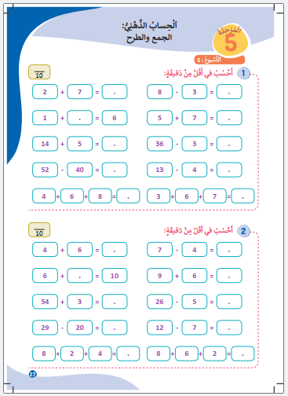

أنشطة المراجعة
1
3
افتتاح الحصة
اختتام الحصة
2
خذوا كراسات الحساب الذهني الصفحة 27 ستنجزون العمليات التالية ، انتظروا الانطلاقة

Slide 10
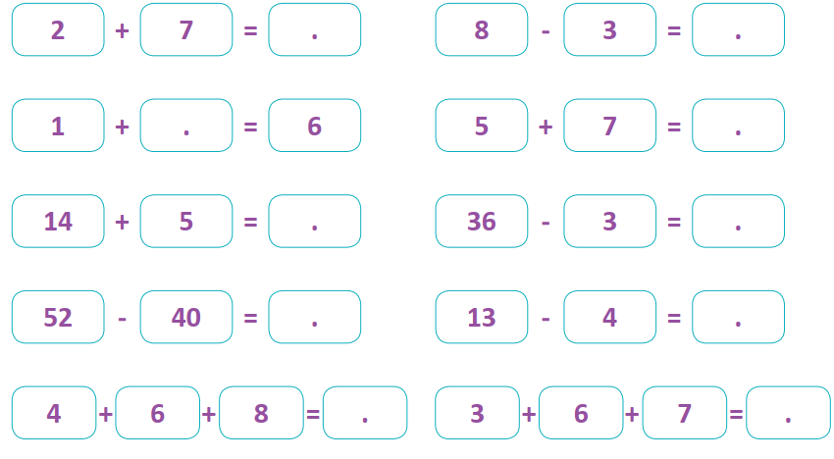
احسبوا ما يلي - لديكم دقيقة
1

Slide 11
صححوا .
يسأل الأستاذ(ة) التلاميذ عن عدد الأخطاء المرتكبة لتحديد بطل الحساب الذهني ويحفز المتعثرين
9
5
5
12
19
33
12
9
18
16
19

Slide 12

(ة)خاص بالأستاذ
مراجعة الكفاية CN1
2
رائز التحكم
ممارسة موجهة

Slide 13
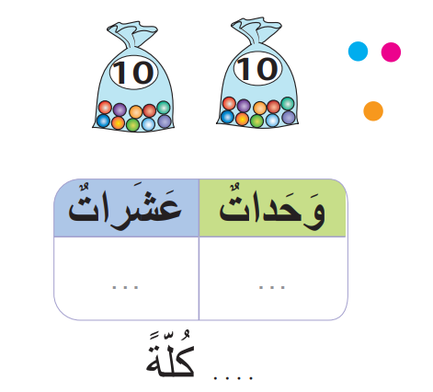
أنشطة المراجعة
1
3
افتتاح الحصة
اختتام الحصة
2
اكتبوا عدد الكل على الألواح

Slide 14

أنشطة المراجعة
1
3
افتتاح الحصة
اختتام الحصة
2
ارفعوا الألواح

Slide 15
أنشطة المراجعة
1
3
افتتاح الحصة
اختتام الحصة
2
من يشرح لنا كيف توصل للجواب ؟

Slide 16
أنشطة المراجعة
1
3
افتتاح الحصة
اختتام الحصة
2
صححوا :نعد الوحدات (1-2-3) نكتب 3 في الوحدات
نعد العشرات (1-2) نكتب 2 في العشرات إذن عدد الكلل هو 23
2
3
23

Slide 17
(ة)خاص بالأستاذ
مراجعة الكفاية CN1
2
رائز التحكم
ممارسة موجهة

Slide 18
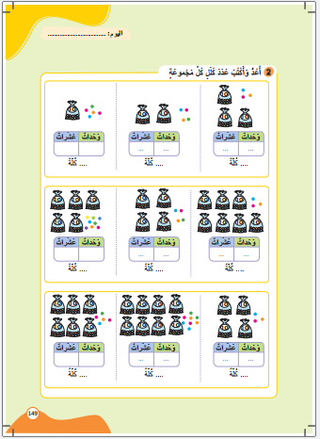
أنشطة المراجعة
1
3
افتتاح الحصة
اختتام الحصة
2
خذوا كراساتكم 149 ، ستنجزون النشاط رقم 2 . سأشرح لكم التعليمة

Slide 19
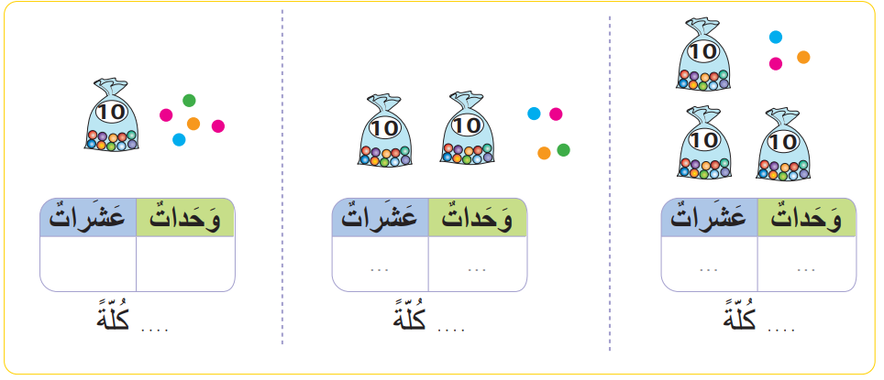
أنشطة المراجعة
1
3
افتتاح الحصة
اختتام الحصة
2
نصحح جماعة :
يعين الأستاذ(ة) أحد المتعلمين للقيام بالتصحيح
1
5
2
4
3
3
15
24
33

Slide 20
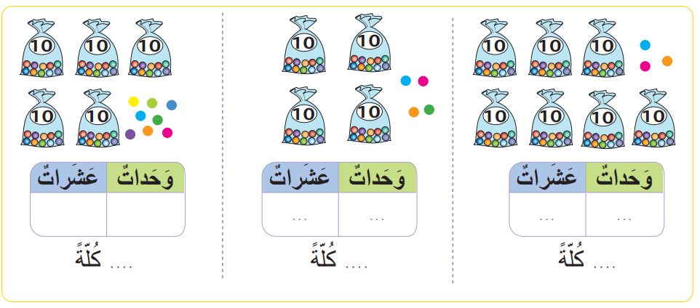
أنشطة المراجعة
1
3
افتتاح الحصة
اختتام الحصة
2
نصحح جماعة :
يعين الأستاذ(ة) أحد المتعلمين للقيام بالتصحيح
5
8
4
4
7
3
58
44
73

Slide 21
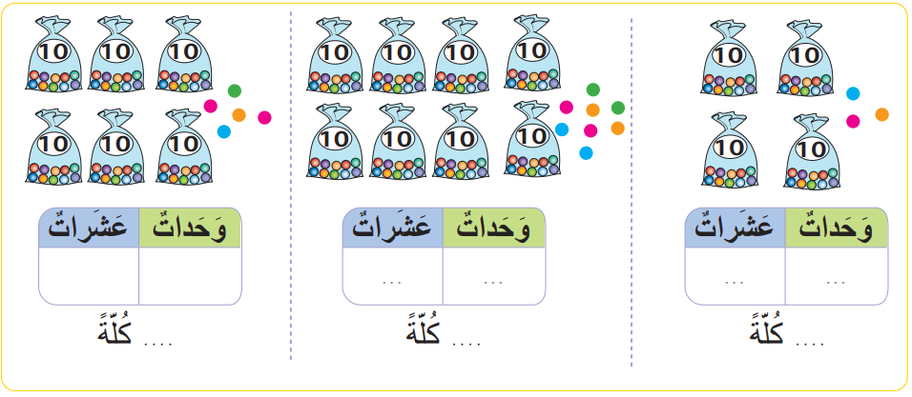
أنشطة المراجعة
1
3
افتتاح الحصة
اختتام الحصة
2
نصحح جماعة :
يعين الأستاذ(ة) أحد المتعلمين للقيام بالتصحيح
6
5
8
8
4
3
65
88
43

Slide 22
(ة)خاص بالأستاذ
مراجعة الكفاية CN1
2
رائز التحكم
ممارسة موجهة

Slide 23
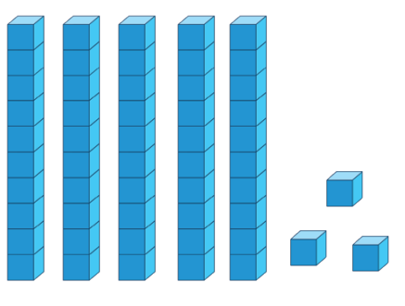
أنشطة المراجعة
1
3
افتتاح الحصة
اختتام الحصة
2
اكتبوا على الألواح العدد الممثل بالمكعبات و القضبان

Slide 24
أنشطة المراجعة
1
3
افتتاح الحصة
اختتام الحصة
2
ارفعوا الألواح

Slide 25

أنشطة المراجعة
1
3
افتتاح الحصة
اختتام الحصة
2
من يشرح لنا كيف توصل للجواب؟

Slide 26
أنشطة المراجعة
1
3
افتتاح الحصة
اختتام الحصة
2
صححوا : .نعد المكعبات التي تمثل الوحدات ( 1-2-3) نكتب 3 وحدات ثم نعد القضبان التي تمثل العشرات (1-2-3-4-5) و نكتب 5عشرات إذن العدد هو 53
5
3
وَحَداتٍ عَشَراتٍ
53

Slide 27
أنشطة المراجعة
1
3
افتتاح الحصة
اختتام الحصة
2
العدد 53 يتكون من 5 عشرات و 3 وحدات إذن : 3 + 50 = 53
5
3
وَحَداتٍ عَشَراتٍ
53
=
50
+
3

Slide 28
(ة)خاص بالأستاذ
مراجعة الكفاية CN1
2
رائز التحكم
ممارسة موجهة

Slide 29
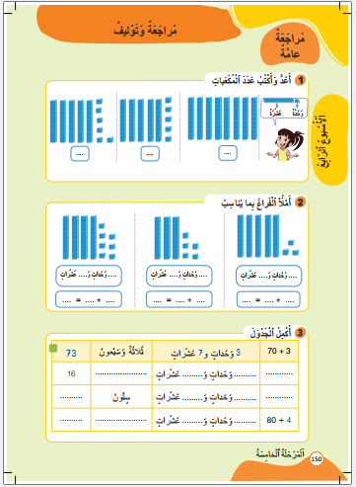
أنشطة المراجعة
1
3
افتتاح الحصة
اختتام الحصة
2
خذوا كراساتكم الصفحة 150.ستنجزون النشاط رقم 1 . سأشرح لكم التعليمة

Slide 30
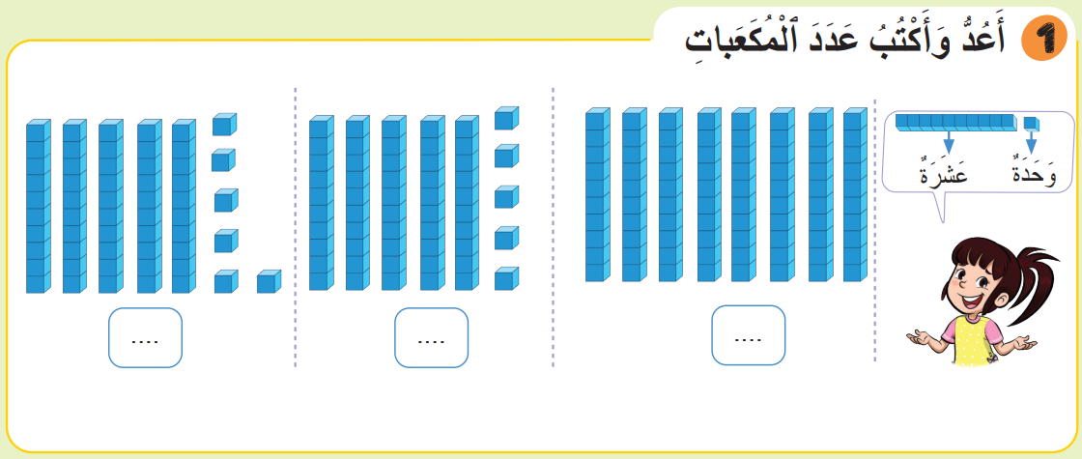
أنشطة المراجعة
1
3
افتتاح الحصة
اختتام الحصة
2
نصحح جماعة :
يعين الأستاذ(ة) أحد المتعلمين للقيام إلى السبورة للتصحيح
56
55
80

Slide 31
أنشطة المراجعة
1
3
افتتاح الحصة
اختتام الحصة
2
ا لان ستنجزون النشاط رقم 2 . سأشرح لكم التعليمة

Slide 32
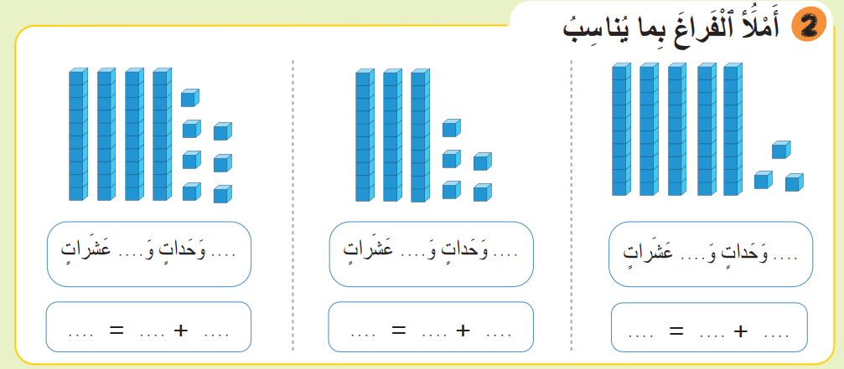
أنشطة المراجعة
1
3
افتتاح الحصة
اختتام الحصة
2
نصحح جماعة :
يعين الأستاذ(ة) أحد المتعلمين للقيام إلى السبورة للتصحيح
4
7
3
5
5
3
47
40
7
35
30
5
53
50
3

Slide 33
أنشطة المراجعة
1
3
افتتاح الحصة
اختتام الحصة
2
ا لان ستنجزون النشاط رقم 3 . سأشرح لكم التعليمة

Slide 34
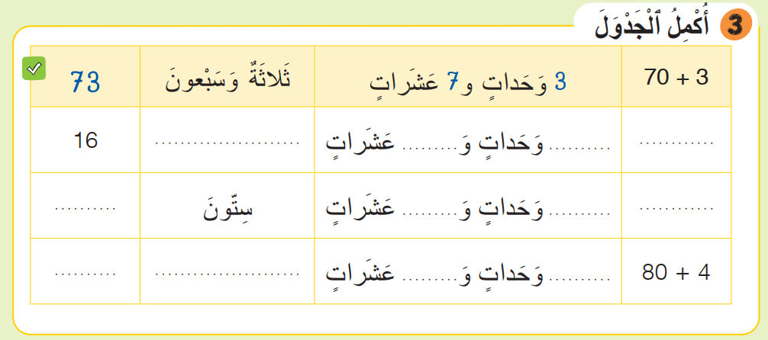
أنشطة المراجعة
1
3
افتتاح الحصة
اختتام الحصة
2
نصحح جماعة :
يعين الأستاذ(ة) أحد المتعلمين للقيام إلى السبورة للتصحيح
سِتَّةَ عَشَرَ
1
6
10 + 6
60
6
0
60 + 0
84
أَرْبَعَةٌ وَ ثَمانونَ
8
4

Slide 35
(ة)خاص بالأستاذ
مراجعة الكفاية CN1
2
رائز التحكم
ممارسة موجهة

Slide 36
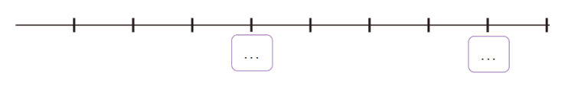
أنشطة المراجعة
1
3
افتتاح الحصة
اختتام الحصة
2
اكتبوا العدد المناسب لهذه البطاقة
10
20
30
60
90

Slide 37
أنشطة المراجعة
1
3
افتتاح الحصة
اختتام الحصة
2
ارفعوا الألواح

Slide 38
أنشطة المراجعة
1
3
افتتاح الحصة
اختتام الحصة
2
من يشرح لنا كيف توصل للجواب؟
10
20
30
60
90

Slide 39
أنشطة المراجعة
1
3
افتتاح الحصة
اختتام الحصة
2
صححوا :للانتقال من 10 إلى 20 أضيف 10 إذن نمط الانتقال بين تدريجتين متتاليتين هو أضيف 10 ، للحصول على العدد المناسب لهذه البطاقة أضيف 10 ل30 و أحصل على 40
10
10
20
30
40
60
90

Slide 40
أنشطة المراجعة
1
3
افتتاح الحصة
اختتام الحصة
2
من يقوم إلى السبورة ليشرح لنا كيف نحدد العدد المناسب لهذه البطاقة؟
10
10
20
30
40
60
90

Slide 41
أنشطة المراجعة
1
3
افتتاح الحصة
اختتام الحصة
2
نصحح: 60 زائد 10 تساوي 70 و 70 زائد 10 تساوي 80
10
10
20
30
40
60
80
90
70

Slide 42
(ة)خاص بالأستاذ
مراجعة الكفاية CN1
2
رائز التحكم
ممارسة موجهة

Slide 43
أنشطة المراجعة
1
3
افتتاح الحصة
اختتام الحصة
2
اكتبوا على الألواح العدد المناسب لهذه البطاقة
40
45
50
60
80

Slide 44
أنشطة المراجعة
1
3
افتتاح الحصة
اختتام الحصة
2
ارفعوا الألواح

Slide 45
أنشطة المراجعة
1
3
افتتاح الحصة
اختتام الحصة
2
من يشرح لنا كيف توصل للجواب؟
40
45
50
60
80

Slide 46
أنشطة المراجعة
1
3
افتتاح الحصة
اختتام الحصة
2
صححوا : للانتقال من 40 إلى 45 أضيف 5 إذن نمط الانتقال بين تدريجتين متتاليتين هو أضيف 5 . لدينا 50 زائد 5 تساوي 55
5
40
45
50
55
60
80

Slide 47
أنشطة المراجعة
1
3
افتتاح الحصة
اختتام الحصة
2
اكتبوا العدد المناسب لهذه البطاقة
40
45
50
55
60
80

Slide 48
أنشطة المراجعة
1
3
افتتاح الحصة
اختتام الحصة
2
ارفعوا الألواح

Slide 49
أنشطة المراجعة
1
3
افتتاح الحصة
اختتام الحصة
2
من يشرح لنا كيف توصل للجواب؟
40
45
50
55
60
80

Slide 50
أنشطة المراجعة
1
3
افتتاح الحصة
اختتام الحصة
2
نصحح: نواصل الانتقال على المستقيم العددي : 60 زائد 5 تساوي 65 و 65 زائد 5 تساوي 70 و 70 زائد5 تساوي 75 ،إذن العدد المناسب للبطاقة الثانية هو 75
40
45
50
55
60
75
80

Slide 51
(ة)خاص بالأستاذ
اختتام الدرس
3
واجبات منزلية

Slide 52
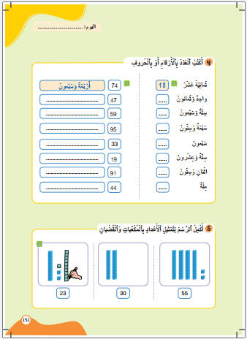
أنشطة المراجعة
1
3
افتتاح الحصة
اختتام الحصة
2
في المنزل ستنجزون أنشطة الصفحتين151
يساعد الأستاذ(ة) المتعلمين على تحديد الصفحتين و وضع علامة على الأنشطة المعنية

Slide 53

أنشطة المراجعة
1
3
افتتاح الحصة
اختتام الحصة
2
إلى اللقاء، في الحصة القادمة.

Slide 54

(ة)خاص بالأستاذ
بناء على إنجازات المتعلمين خلال أنشطة المراجعة
ما تقديرك لنسبة التحكم في أهداف الحصة ؟
تسجل النسبة على صفحة اليوم من مذكرة الأستاذ(ة).

